Slide 1
النشاط المقترح: تطبيقات الكراسة
صيغة العمل: ينجز العمل جماعيا و على الكراسات.
اللوازم الضرورية:التربيعات و القضبان و الصفائح.
المستوى الثاني حصة :4 المدة:30د
المكون:الرياضيات
الموضوع: 004 أتهيأ لتعلم الرياضيات
الدرس من إعداد: رشيد العوفير. المرجع: فضاء الرياضات
الحصة 4:

Slide 2
13:أكمل الجدول

Slide 3
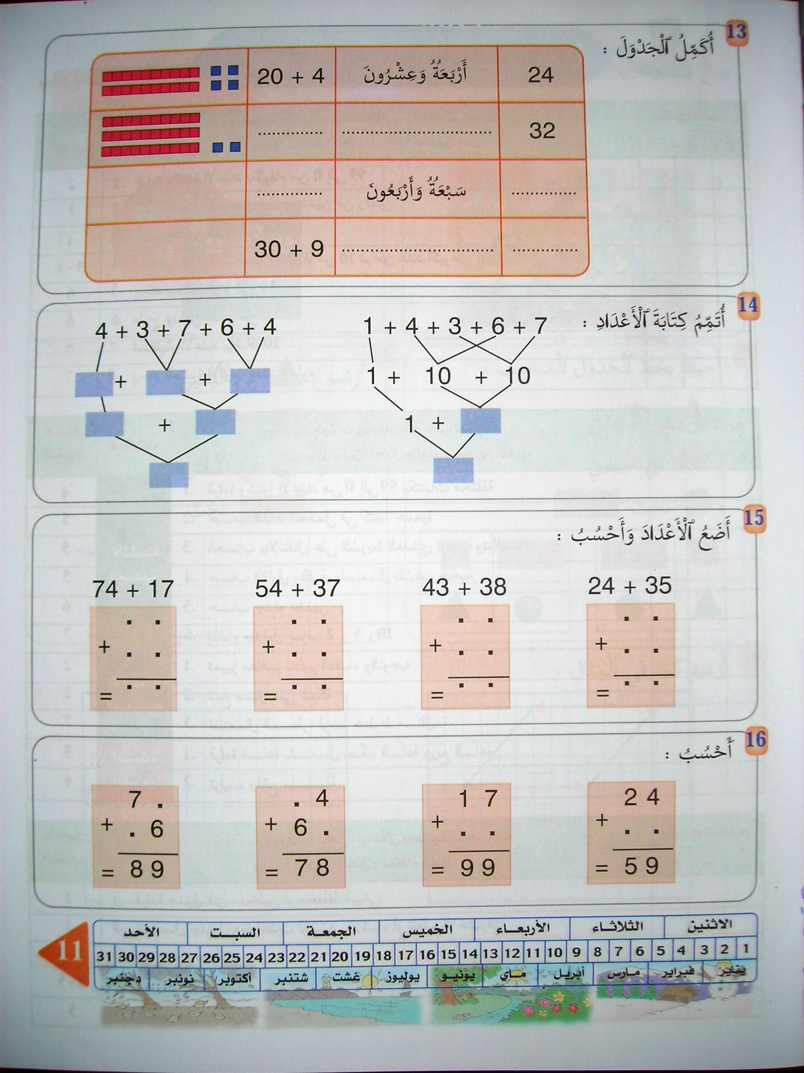

Slide 4

2+30
2+30
اِثْنانِ و ثَلاثُونَ
اِثْنانِ و ثَلاثُونَ
7+40
7+40
47
47
تِسْعَةٌ و ثَلاثُونَ
تِسْعَةٌ و ثَلاثُونَ
39
39

Slide 5
14:أتمم كتابة الأعداد

Slide 6


Slide 7
20
21

Slide 8
10
10
4
4
20
24

Slide 9
15:أضع الأعداد وأحسب

Slide 11
2
4
3
5
5
9

Slide 12
4
3
3
8
1
8
1

Slide 13
5
4
3
7
1
9
1

Slide 14
7
4
1
7
1
9
1

Slide 15
16: أحْسُبُ

Slide 17
3
5

Slide 18
8
2

Slide 19
1
4

Slide 20
3
1

Slide 21
